Slide 1
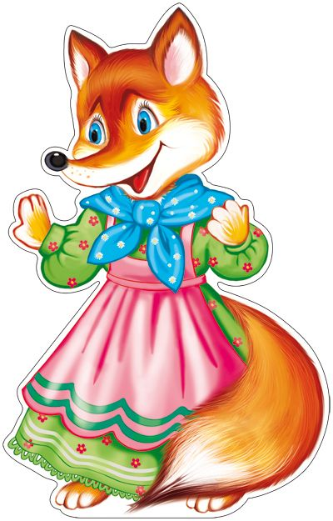
Лисичкина история

Slide 2
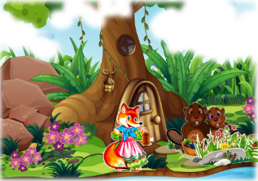
Помогала Лиса Волку порядок в доме навести. Волк гостей вечером ждал
и попросил Лису кашу сварить, ведь печь у него прохудилась. Взяла Лиса крупу у Волка и
пошла до дому, но решила по пути заглянуть
в гости к бобрятам. Посмотреть, как они
поживают.
- Может вам тоже помочь нужно порядок
навести или у Вас чистенько и опрятненько!?
Чисто у нас, спасибо Лисонька! - улыбаясь,
ответили бобрята.
Раз я к вам зашла, давайте я вам историю про себя расскажу! Обрадовались бобрята,
ушки навострили, очень любили они
Лисичкины истории

Slide 3
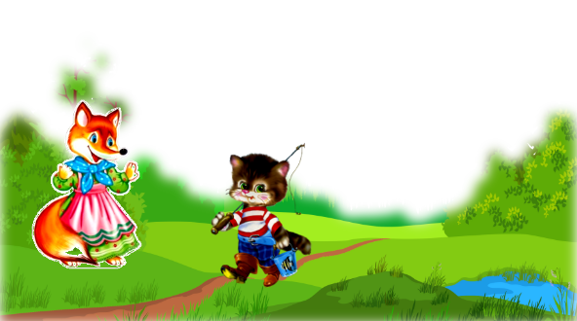
Встретила как-то я у самой опушки Кота,
пошёл он на речку рыбу ловить.
Помахала я пушистым хвостом и говорю
медовым голоском:
— Здравствуй, кум-куманёк, пушистый коток! Вижу, рыбку ловить собрался?
Может быть, ты и меня рыбкой угостишь? А то всё куры да утки…
Усмехнулся Кот:— Так и быть. Первую рыбку тебе отдам.
Пошёл Кот дальше, а я за ним вприпрыжку бегу и про себя шепчу:
— Первая рыбка моя, первая рыбка моя!..
А тут из-за ствола мохнатой ели вышел нам навстречу большой лохматый Серый Волк.

Slide 4
— Здорово, браток! — прохрипел Волк.
— На рыбалку топаешь?
— Ну ладно. Первая рыбка Лисе, а вторая — тебе!
И все пошли дальше, к реке поближе. Шагает Кот
по лесу, за ним я вприпрыжку бегу, про себя шепчу:
«Первая рыбка моя, первая рыбка моя!»
Волк позади ковыляет, бормочет:— А вторая моя! А
вторая моя!
Вдруг из самой чащи вышел Медведь.
Увидел Кота с удочкой, как заревёт: Ты что — рыбу ловить?
— Первую рыбку я Лисе обещал, вторую Волку,
а тебе уж третья будет.

Slide 5
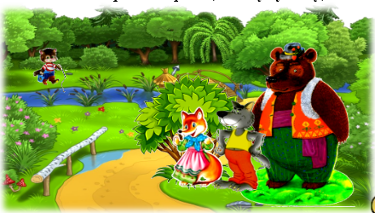
Пусть третья, только чтоб самая большая!
— Ладно. И все дальше пошли, к реке поближе. Впереди Кот шагает, за ним я вприпрыжку бегу,
за мной Волк крадётся, позади всех Медведь вперевалку топает.
— Первая рыбка — чур, моя! — шепчу.— А вторая — моя… — бормочет Волк.
— А третья — вот такая — моя! — рычит
Медведь. Так и пришли все к реке.
Снял с себя Кот мешок, рядом ведёрко
поставил, стал удочку разматывать, Волк,
Медведь и я в кустах неподалёку
устроились: своей доли улова
дожидаться. Насадил Кот на крючок
червяка, закинул удочку, уселся
поудобнее и на поплавок уставился.
Мы в кустах тоже с поплавка глаз не сводим. Ждём.

Slide 6
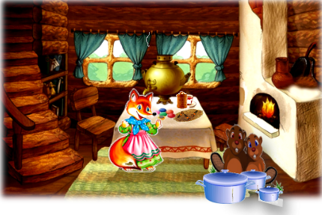
- Я же совсем забыла, что нужно кашу сварить! Прервалась от рассказа своей истории Лиса.
- А у вас случайно печки не найдётся?
- Конечно у нас есть печка! – дружно ответили бобрята.
- А может и кастрюля тоже найдётся? – спросила Лиса.
- И кастрюля найдётся!
- Прежде чем варить поставить кашу, крупу нужно сначала перебрать, Волк нечаянно её высыпал в какие - то нужные, очень нужные ему предметы и крупа смешалась. Но он
мне строго настрого наказал, чтобы я к этим предметам
пальчиками не смела прикасаться! Что же делать?

Slide 7
- У меня есть такие штучки цветные, я у Волка ненадолго одолжила
покрасоваться. Может они пригодятся, что с ними делать? – доставая из сумки
Лиса начала хвастаться.
- Так мы знаем, что это за штучки! – перебили Лису бобрята.
- И в крупе знаем, что это за предметы! А вы догадались, что это за штучки и предметы?
С помощью магнитов мы быстро отчистим крупу от гаечек и болтиков. – с важным видом сказали бобрята. Удивляется Лиса свойствам магнита. Всю крупу отчистили, пересыпали в кастрюльку и поставили на печку.
- Теперь я могу продолжить рассказывать вам свою историю дальше.
Мы в кустах тоже с поплавка глаз не сводит. Ждём.
Я шепчу: — Ловись, рыбка, большая и маленькая…И вдруг поплавок дрогнул.
Ахнула я:— Ах, моя рыбка клюёт!
Поплавок на воде заплясал, запрыгал; от него круги во все стороны побежали.
— Дёргай! Дёргай! Тащи мою рыбку! — я закричала .
Испугался Кот — дёрнул. Сверкнула серебром рыбка и с плеском ушла под воду.

Slide 8
— Сорвалась! — прохрипел Волк.
— Поторопилась,глупая, крик подняла…
Ну, теперь моя очередь! Моя-то уж не сорвётся! Насадил Кот на крючок нового червяка и снова закинул удочку. Потирает Волк лапы, приговаривает: — Ловись, рыбка, большая и крупная… Ловись…
Тут как раз поплавок вздрогнул и пошёл гулять по воде. Кот удилище уже в лапку забрал.
— Не дёргай! — рычит Волк. — Дай рыбе покрепче зацепиться.
Отпустил Кот удочку, а поплавок вдруг сразу остановился.
— Вот теперь тащи! — скомандовал Волк. Кот дёрнул удочку — на конце лески голый крючок болтается. — Дождался, — хихикнула я. — Твоя рыбка всего червяка объела!
Кот насадил на крючок нового червяка и в третий раз закинул удочку.
— Ну, теперь тихо! — рявкнул Медведь. — Если мою рыбку спугнёте — я вам!.. Вот она!!!
Поплавок весь ушёл под воду, леска как струна натянулась: вот-вот оборвётся…
— Хо-хо! — радуется Медведь. — Это моя! Как наказывал, самая большая! Кот еле-еле на берегу
держится: рыбина, того и гляди, его в воду стащит.

Slide 9
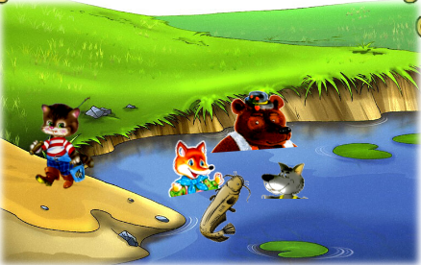
Вот так сом!
— Я первая, это моя!.. Не дам!!! — вдруг взвизгнула я и кинулась в реку.
— Не-е-е-ет, шалишь… Моя будет! — зарычал Волк и нырнул вслед за мной. Медведь на берегу ревёт во всё горло:— Ограбили!.. Разбойники!..
А в воде уже бой идёт: Волк и я друг у друга
рыбу выдирают.
Медведь не долго думал и с разбегу тоже бултыхнулся в воду. Вода в реке как в котле кипит. То и дело наверх чья-нибудь голова вынырнет:
то моя, то волчья, то медвежья. Из-за чего дерёмся — неизвестно.
Рыба-то уже давно уплыла.
Усмехнулся Кот в усы, смотал удочку и пошёл другое место искать.
Где поспокойнее.

Slide 10
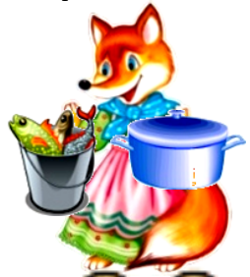
- Осталась я без рыбы тогда. - с печальным видом сказала Лиса
- Ой, как рыбки хочется! Вот бы волк обрадовался, если я принесла не только кашу,
а ещё и рыбку. Всех гостей бы накормили.
- А где её взять? - В речке! –отвечают бобрята.
- А чем выловить? - Удочками!
- А у меня кстати удочки есть, медведь смастерил, сказал
прибрать у себя, чтоб не потерялись, ведь он к зиме начал готовиться.
Бобрята взяли удочки и все вместе направились к речке, ловить рыбу.
- 1,2,3,4,5.
Вместе мы пойдём гулять. Удочки с собой возьмём.
Рыбку там ловить начнём – радостно напевала Лиса.
Целое ведёрко рыбы наловили, некоторая рыбка правда сорвалась, но Лиса осталась довольна уловом. Сказала бобрятам спасибо, взяла сваренную кашу в кастрюльке и ведёрко с рыбой и
заторопилась к волку.

Slide 11
Опыт 1. Магнит притягивает?
В крупе находятся гайки и шурупы разного диаметра. Как можно собрать их не прикасаясь
руками? Дети могут предложить просеять крупу. Подведите сознание детей, что можно с
помощью магнита подносить к болтикам и гаечкам по очереди магнит.
Вывод: Магнит обладает свойствами притягивания и перемагничивания.
Опыт 2. Какие материалы притягивает магнит?
Возьмите предметы, сделанные из разных материалов, в данном случае рыбок. Предложите детям подносить к ним по очереди удочку с магнитом на конце шнурка. Какие из этих материалов притянется к магниту?
Для детей обычно бывает большим открытием, что не все блестящие штучки сделаны из железа. Оказывается, что не все, они привыкли называть "железкой" (а это и алюминий, и никель, и другие металлы) магнит
не притягивает.
Вывод: Магнит притягивает к себе только железо.

